Slide 1

파이썬 날아오르기
Presenter: Oh Sangwoo
Network & Database Lab
Chungbuk National University
Notes:
제가 이번에 발표할 논문은 TimeReach: Historical Reachability Queries on Evolving Graphs 입니다. 이 논문은 시간이 지남에 따라 변화하는 그래프에서 역사적 도달가능성 쿼리를 처리하는 방식을 검토하고 기존의 방식들을 개선한 TimeReach라는 새로운 방식을 제안합니다.

Slide 2
목차
파이썬과 유니코드
클로저와 데코레이터
컴프리헨션(Comprehension)
이터레이터와 제너레이터
파이썬 타입 어노테이션
Pandas DataFrame
Notes:
발표는 introduction, Related work 후 Problem Definition에서 evolving graph와 Histrorical reachability query에 대하여 정의하고, 이를 해결하기 위해 제안하는 Version Graph와 TimeReach에 대하여 발표하겠습니다. 그 후 성능평가와 결론 순으로 발표하겠습니다.

Slide 3
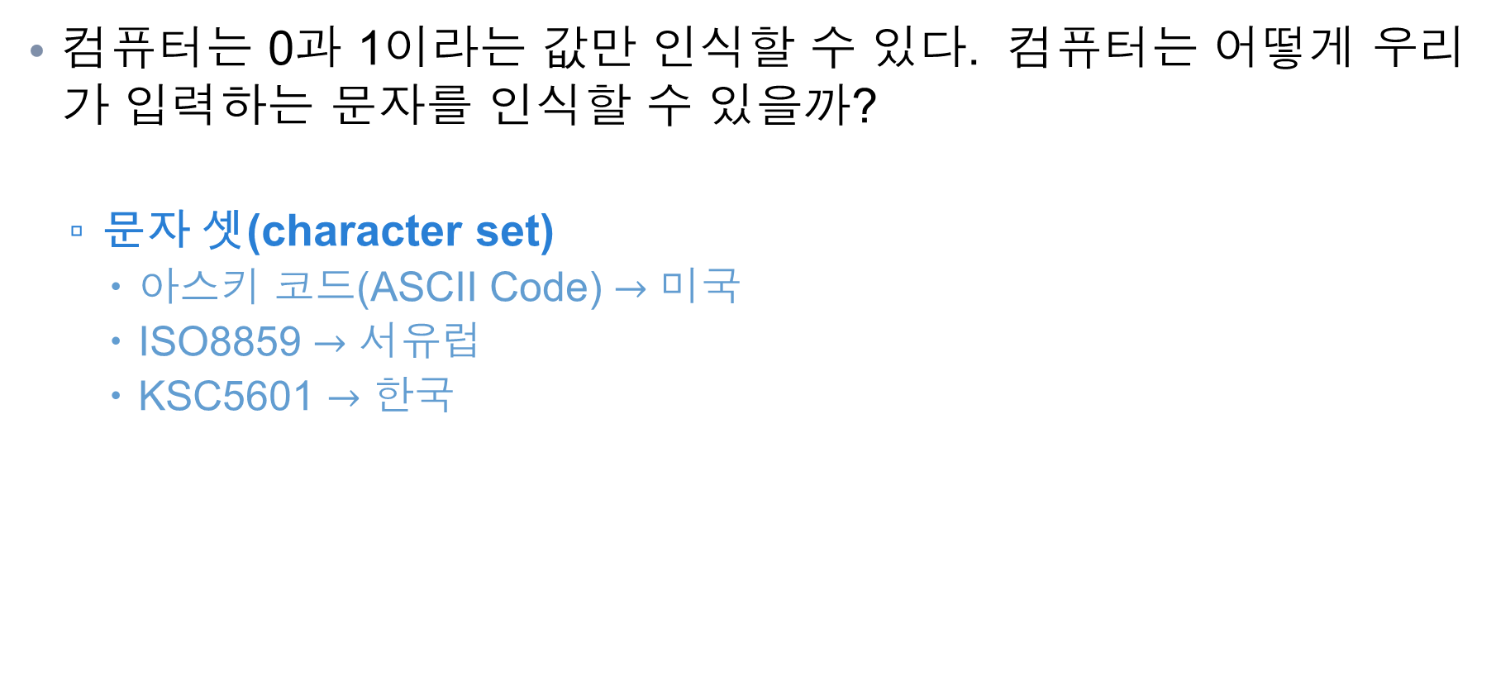
파이썬과 유니코드
컴퓨터는 0과 1이라는 값만 인식할 수 있다. 컴퓨터는 어떻게 우리가 입력하는 문자를 인식할 수 있을까?
문자 셋(character set)
아스키 코드(ASCII Code) $→$ 미국
ISO8859 $→$ 서유럽
KSC5601 $→$ 한국
하나의 문서에 여러 나라의 문자를 표현할 수가 없다.
Notes:
아스키는 처리할 수 있는 문자 개수가 127개였는데, 영어권 국가에서 사용하는 영문자, 숫자 등을 처리하는 데는 부족함이 없었다.

Slide 4
파이썬과 유니코드
유니코드 (Unicode)
모든 나라의 문자를 모두 포함하도록 넉넉하게 설계
세계 표준
파이썬에서 사용하는 문자열은 모두 유니코드 문자열

Slide 5
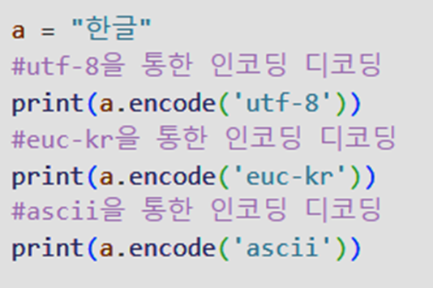
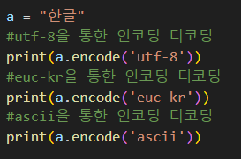
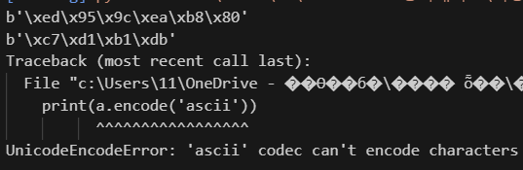
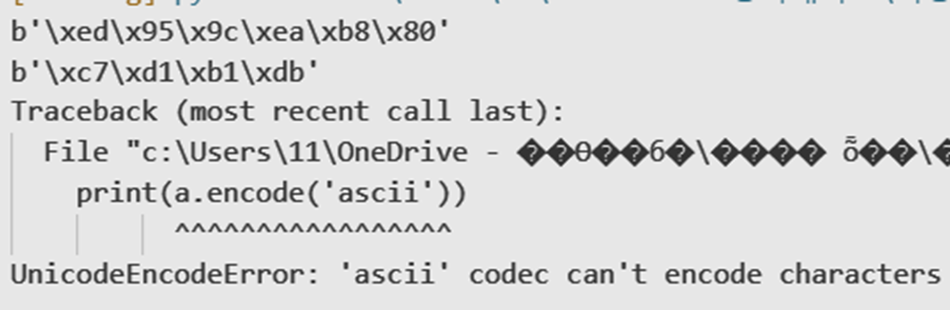
파이썬과 유니코드
유니코드로 문자열 다루기 – 인코딩(encode 메서드)
어떤 인코딩 방식을 사용했냐에 따라 다른 바이트 문자열을 출력한다

Slide 6
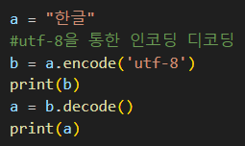
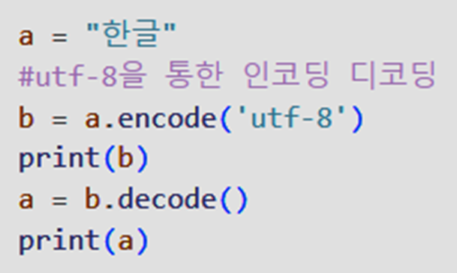

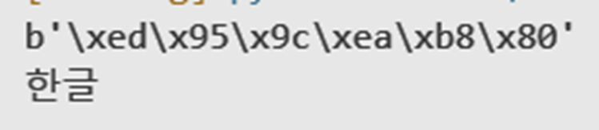
파이썬과 유니코드
유니코드로 문자열 다루기 – 디코딩(decode 메서드)

Slide 7


파이썬과 유니코드
소스 코드의 인코딩
소스 코드도 파일이므로 인코딩 타입이 반드시 필요
소스 코드의 인코딩이란 소스 코드 파일이 현재 어떤 방식으로 인코딩되었는지 뜻함
소스 코드 가장 상단에 인코딩 타입 명시

Slide 8
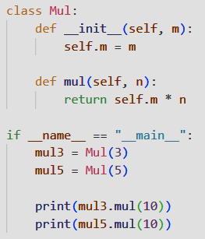

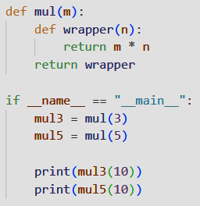

클로저와 데코레이터
클로저
Notes:
복잡한 데이터 구조와 기능이 필요할때 클래스 사용

Slide 9
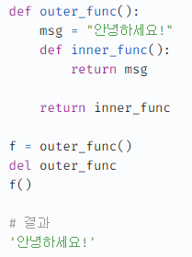
클로저와 데코레이터
클로저
함수 안에 내부 함수(inner function)을 구현하고 그 내부 함수를 리턴하는 함수
자신을 둘러싼 스코프의 상태값을 기억하는 함수
복잡한 데이터 구조와 기능에는 클래스를 사용, 간단한 상태 유지에는 클로저 사용
f 객체는 outer_func 함수의 상태를 기억
내부 함수를 리턴

Slide 10
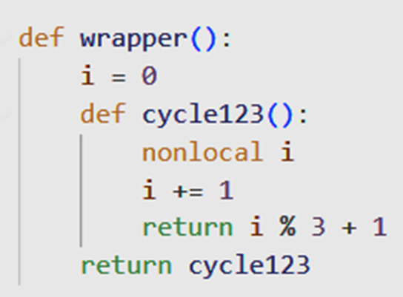
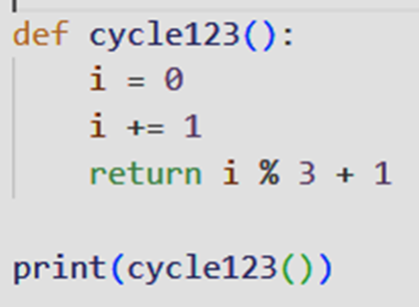
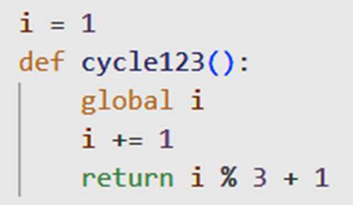
클로저의 활용 예시
호출할 때마다 1,2,3,1,2,3… 을 반복하여 리턴하는 함수 만들기
제대로 작동 X
버그 유발 가능성

Slide 11
클로저와 데코레이터
데코레이터
기존 함수를 수정하지 않고 그 기능을 확장하는 방법을 제공
즉, 기존 함수 위에 ‘장식’을 추가하는 것
@ 기호를 사용하여 정의(함수나 메소드 앞(위)에 위치)

Slide 12
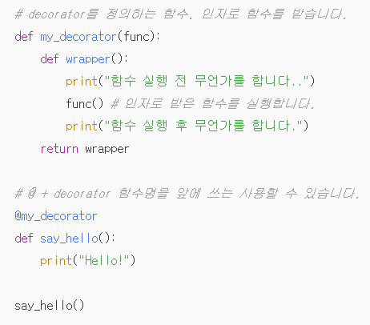

데코레이터

Slide 13
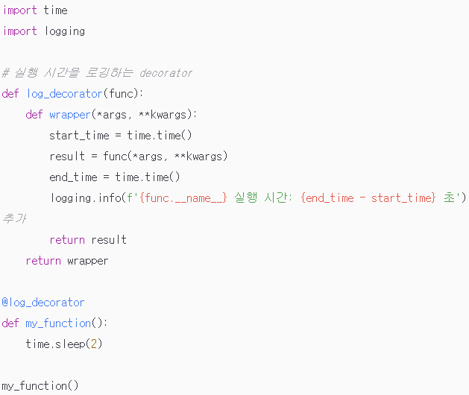
데코레이터 사용 사례
Logging
프로그램의 실행 흐름을 추적하거나 성능 문제를 진단

Slide 14
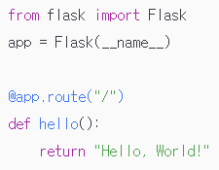
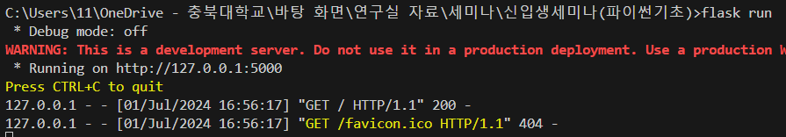
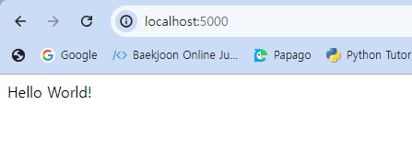
데코레이터 사용 사례
2. Flask 웹 프레임워크 라우팅
Flask 웹 프레임워크에서는 라우팅을 위한 @app.route 라는 데코레이터 제공
Notes:
경로 지정

Slide 15
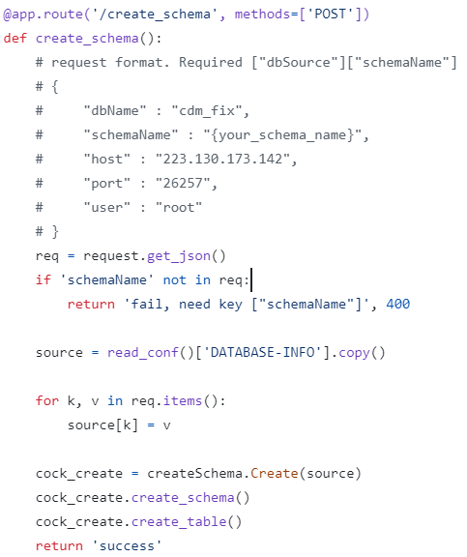
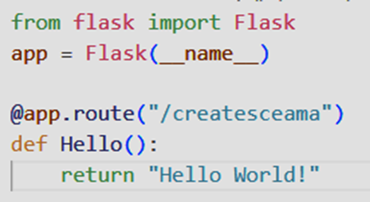
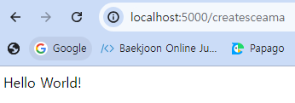
데코레이터 사용 사례
2. Flask 웹 프레임워크 라우팅

Slide 16
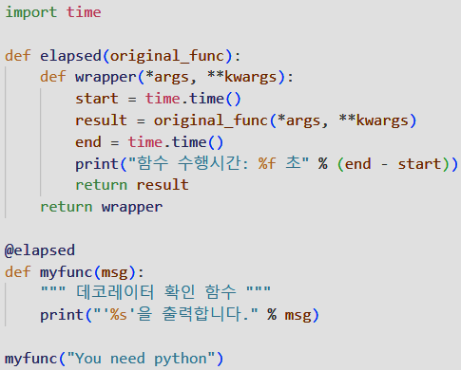
클로저와 데코레이터
Notes:
데코레이터는 기존 함수가 어떤 입력 인수를 취할지 알 수 없기 때문이다. 이렇게 전달받아야 하는 기존 함수의 입력 인수를 알 수 없는 경우에는 *args와 **kwargs 매개변수를 이용하면 된다.

Slide 17
컴프리헨션(Comprehension)
컴프리헨션은 패턴이 있는(반복 가능한) list, dictionary, set을 보다 간단하게 작성할 수 있도록 지원해주는 문법
리스트 컴프리헨션
딕셔너리 컴프리헨션
집합 컴프리헨션
튜플일땐 ??

Slide 18
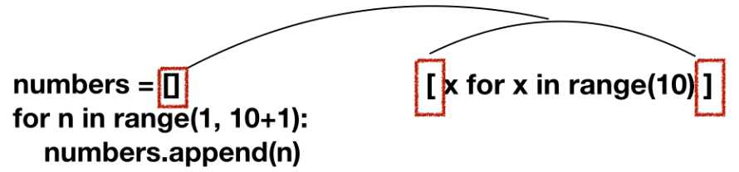
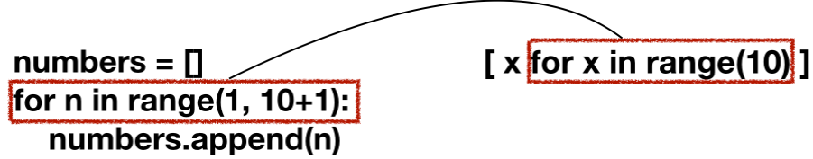
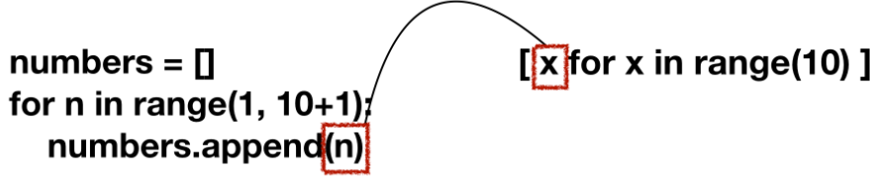
리스트 컴프리헨션
1
2
3

Slide 19

리스트 컴프리헨션
필터링
표현식
[ <expression> for <item> in <iterable> if <condition> ]
단순 변수 $→$ [x for x in range(10)]
수학적 연산 $→$ [x * 2 for x in range(10)]
함수 $→$ [str(x) for x in range(10)]
조건부 표현식 $→$['even' if x % 2 == 0 else 'odd' for x in range(10)]
튜플 $→$ [(x, x * 2) for x in range(10)]
리스트 $→$ [[x, x * 2] for x in range(10)]

Slide 20
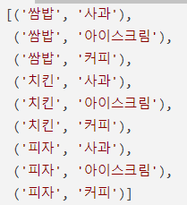
리스트 컴프리헨션
for + if
if 키워드는 for문 뒤에 위치해야함
중복 표현
컴프리헨션은 내부에서 for와 if 키워드를 몇번이든 반복할 수 있다.
[x for x in range(1, 10+1) if x % 2 == 0] → 결과: [2, 4, 6, 8, 10]
[ (x, y) for x in ['쌈밥', '치킨', '피자'] for y in ['사과', '아이스크림', '커피']]

Slide 21
리스트 컴프리헨션
리스트 컴프리헨션의 장점?
가독성, 간결성
처리 속도

Slide 22
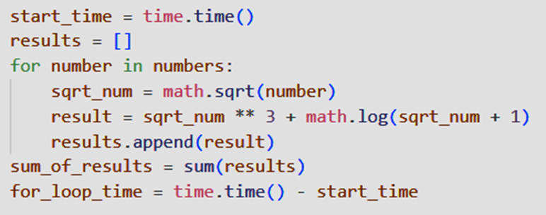
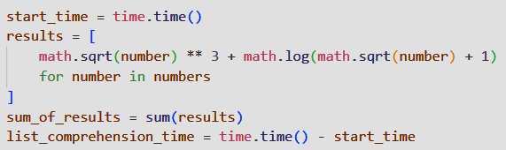

리스트 컴프리헨션
각 숫자의 제곱근을 구한 후, 제곱근 값을 세제곱 후, 1을 더하는 작업

Slide 23
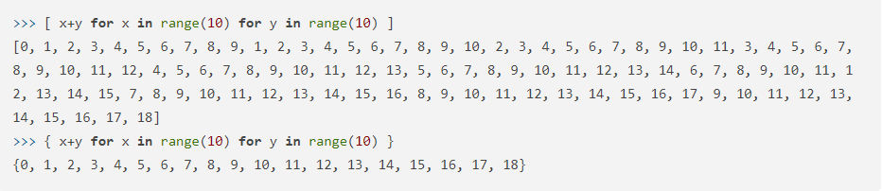
집합 컴프리헨션
중괄호 사용

Slide 24



딕셔너리 컴프리헨션
중괄호 + key: value 형태
리스트 $→$ 딕셔너리
딕셔너리 $→$ 딕셔너리

Slide 25


튜플 컴프리헨션?
만약 컴프리헨션으로 만든 정보를 수정할 필요가 없는 정보라면 tuple로 생성하는게 더 좋은 방법이지 않을까?
generator 객체

Slide 26
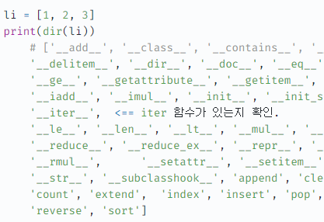
이터러블 == 이터레이터 ??
이터러블 객체
반복할 수 있는 객체
ex) 리스트, 튜플, 딕셔너리, 문자열
__iter__() 메서드 구현
이터레이터
값의 집합을 순차적으로 접근할 수 있는 객체
__iter__() , __next__() 메서드 구현
이터레이터는 상태를 유지하여 다음에 반환할 값 추적
한 번 사용한 이터레이터는 재사용 불가능
메모리 절약
Notes:
이터러블 객체는 데이터를 저장하는데 초점을 두고 있다면, 이터레이터는 데이터의 현재 위치를 추적하고 순차적으로 요소를 반환하는데 초점을 둔다.

Slide 27
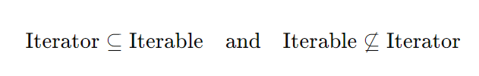
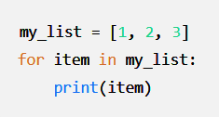
이터레이터는 이터러블하다
내부 동작 과정
리스트 생성 및 메모리 로드
for문 동작시, my_list를 이터레이터로 변환(__iter__())
__next__() 메서드를 통해 item 변수로 하나씩 꺼내옴

Slide 28
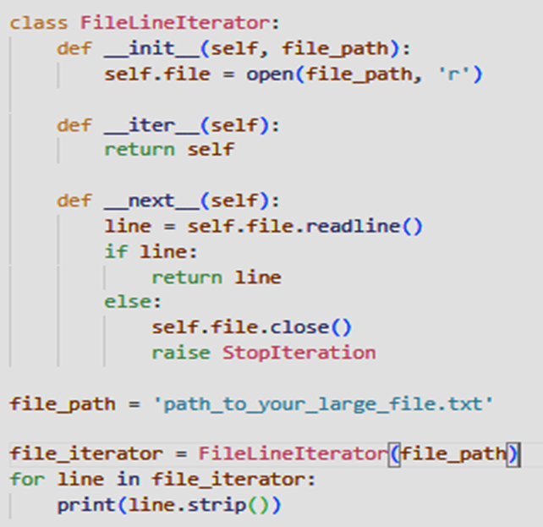
이터레이터의 장점
메모리 효율성
이터레이터는 데이터셋의 모든 요소를 한꺼번에 메모리에 로드하지 않고, 한 번에 한 요소씩 처리한다.

Slide 29
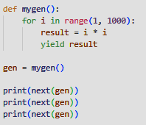
제너레이터: 이터레이터 간단하게 구현하기
제너레이터는 이터레이터를 생성해주는 함수이다.
return 대신 yield 키워드 사용
yield 키워드: __next__() 메서드를 대체(값을 하나씩 반환)
1
4
9

Slide 30

더 간단하게 구현하기
마치 튜플 컴프리헨션이랑 비슷하지만 제너레이터 표현식이다.

Slide 31
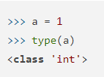
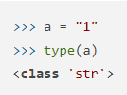


파이썬 타입 어노테이션(1/3)
동적 언어(python) $→$ 유연한 코딩 및 깔끔한 소스 코드
정적 언어(Java) $→$ 안정성$↑$

Slide 32


파이썬 타입 어노테이션(2/3)
동적 언어의 단점을 극복하기 위해 3.5버전부터 타입 어노테이션 기능 지원
동적 언어의 장점을 잃지 않기 위해 정적 언어와 같은 적극적인 타입 체크가 아니라 타입에 대한 힌트를 알려주는 정도의 기능 지원
어노테이션 타입으로는
정수: int
문자열: str
리스트: list
튜플: tuple
딕셔너리: dict
집합: set
부울: bool
사용
1
2
리턴값도 명시 가능

Slide 33
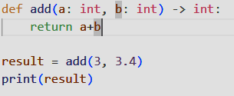
파이썬 타입 어노테이션(3/3)
mypy 라이브러리 사용
더 적극적으로 어노테이션을 활용하고 싶다

Slide 34
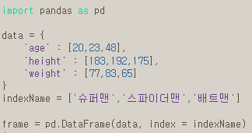
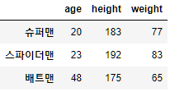
Pandas DataFrame
데이터를 표의 형태로 처리하는 자료구조
표의 형태로 처리하여 수집된 데이터의 전처리 등 각종 데이터 핸들링이 쉬워짐

Slide 35
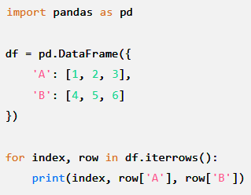

iterrows 메소드 VS 딕셔너리 속도 비교
iterrows() 메소드
Pandas DataFrame의 행을 반복하는 방법
각 행을 (index, Series) 형태의 튜플로 반환

Slide 36
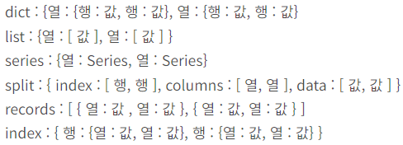
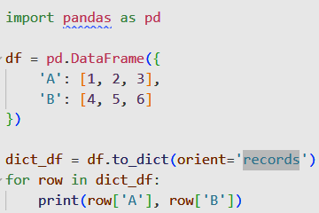

iterrows 메소드 VS 딕셔너리 속도 비교
to_dict 메소드
DataFrame을 딕셔너리로 변환 후, 반복 작업이 가능
orient 매개변수를 사용하여 변환 형태 지정 가능

Slide 37
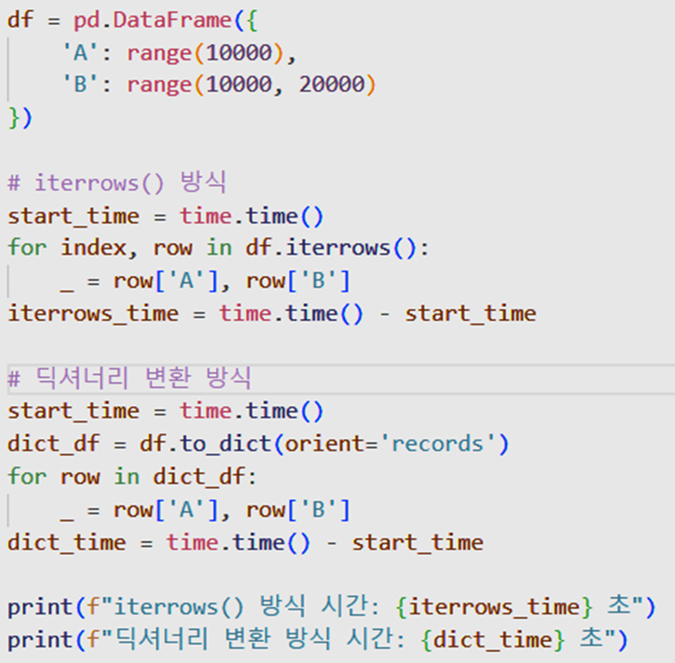

iterrows 메소드 VS 딕셔너리 속도 비교

Slide 38
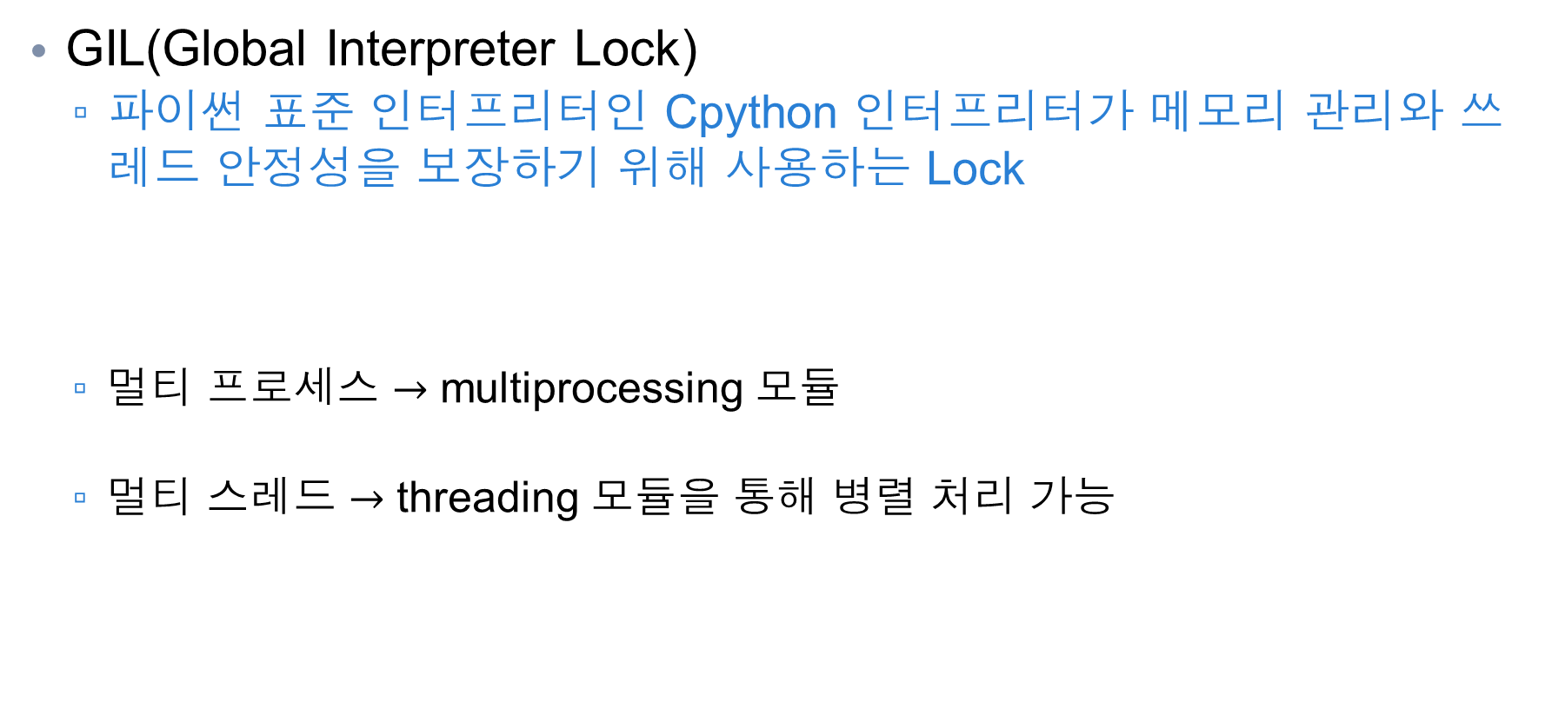
추가 발표1: 파이썬은 왜 싱글 스레드인가
GIL(Global Interpreter Lock)
파이썬 표준 인터프리터인 Cpython 인터프리터가 메모리 관리와 쓰레드 안정성을 보장하기 위해 사용하는 Lock
멀티 프로세스 $→$ multiprocessing 모듈
멀티 스레드 $→$ threading 모듈을 통해 병렬 처리 가능

Slide 39
추가 발표2: utf-8과 euc-kr 풀네임
Utf-8은 Universal Coded Character Set + Transformation Format – 8-bit의 약자이다.
EUC-KR의 풀네임은 "Extended Unix Code for Korean"입니다. 이는 한국어를 표현하기 위해 설계된 문자 인코딩 시스템으로, 주로 유닉스 시스템에서 사용됩니다. EUC-KR은 한글과 한자를 포함한 한국어 문자를 인코딩하는 데 사용된다.

Slide 40
추가 발표3: for문과 컴프리헨션 속도 차이 이유
리스트 컴프리헨션은 내부적으로 C코드로 작성되어 있음
따라서 리스트 컴프리헨션은 파이썬 인터프리터에서 해석되는 일반적인 for문에 비해 더 빠르다.

Slide 41

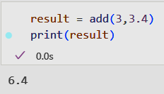
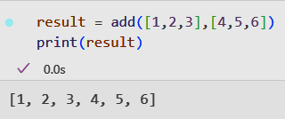


추가 발표4: 파이썬 어노테이션
Int+float
List + list
Str + str
Tuple + tuple

Slide 42
Q&A

Slide 43



Slide 44


Slide 45

파이썬과 유니코드
유니코드로 문자열 다루기
문자열은 인코딩없이 그대로 파일에 적거나 다른 시스템 전송 불가
바이트(byte) 문자열 변환 필수 $→$ 인코딩
utf-8 (유니코드 인코딩)
euc-kr
인코딩: 사용자가 입력한 문자나 기호들을 컴퓨터가 이용할 수 있는 신호로 만드는 것

Slide 46
EUC-KR의 풀네임은 "Extended Unix Code for Korean"입니다. 이는 한국어를 표현하기 위해 설계된 문자 인코딩 시스템으로, 주로 유닉스 시스템에서 사용됩니다. EUC-KR은 한글과 한자를 포함한 한국어 문자를 인코딩하는 데 사용되며, 주로 웹 페이지와 같은 텍스트 데이터에서 널리 사용되었습니다.

